Slide 1
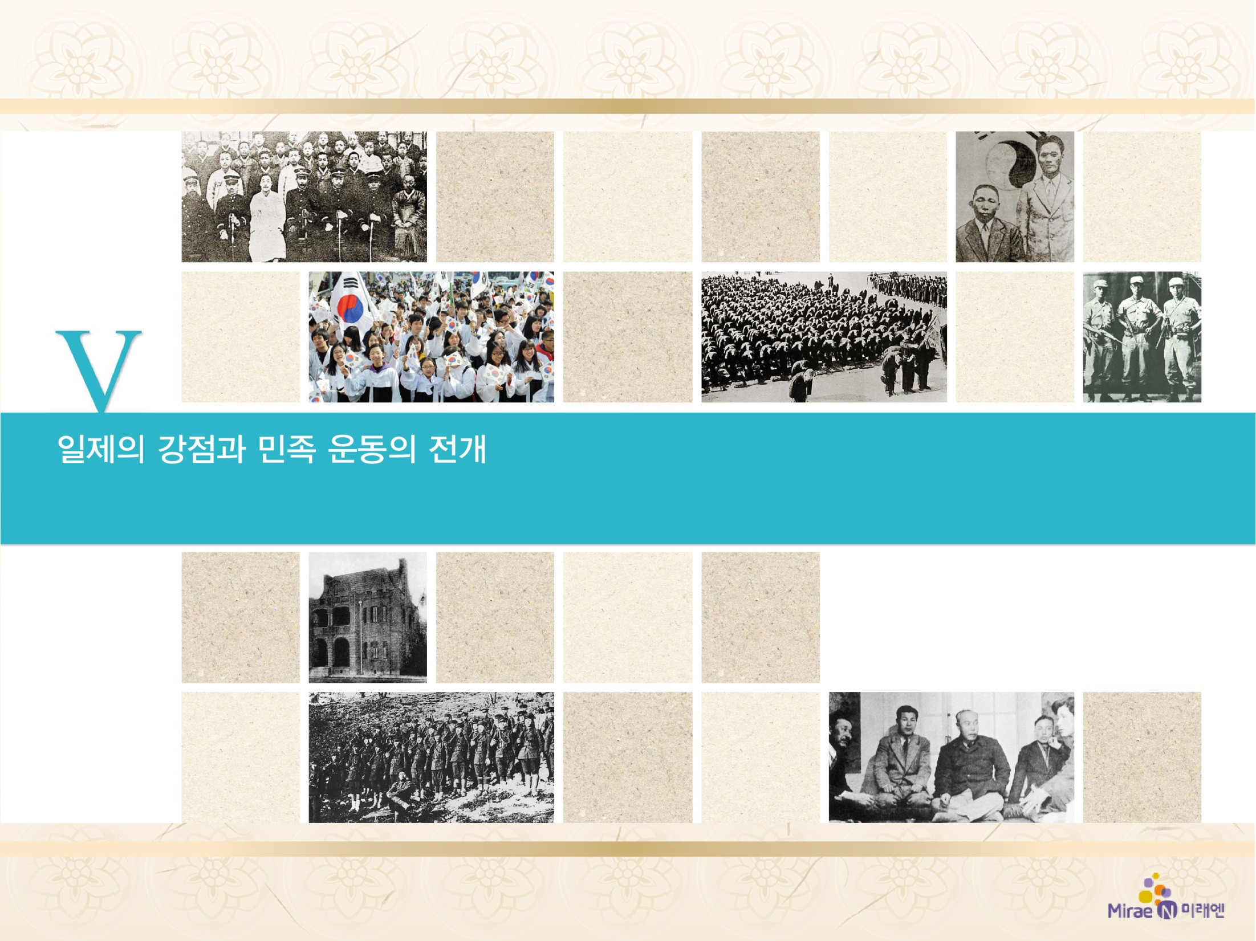
5. 무장 독립 전쟁의 전개와 건국 준비 활동
국외 이주 동포의 활동
2

Slide 2



새 삶을 찾아 국외로 이주한 동포들이 시련과 고난을 극복하면서 살아간 모습을 파악할 수 있다.
국외 이주 동포들이 고난과 시련 속에서도 독립운동을 지원하였음을 이해할 수 있다.

Slide 3

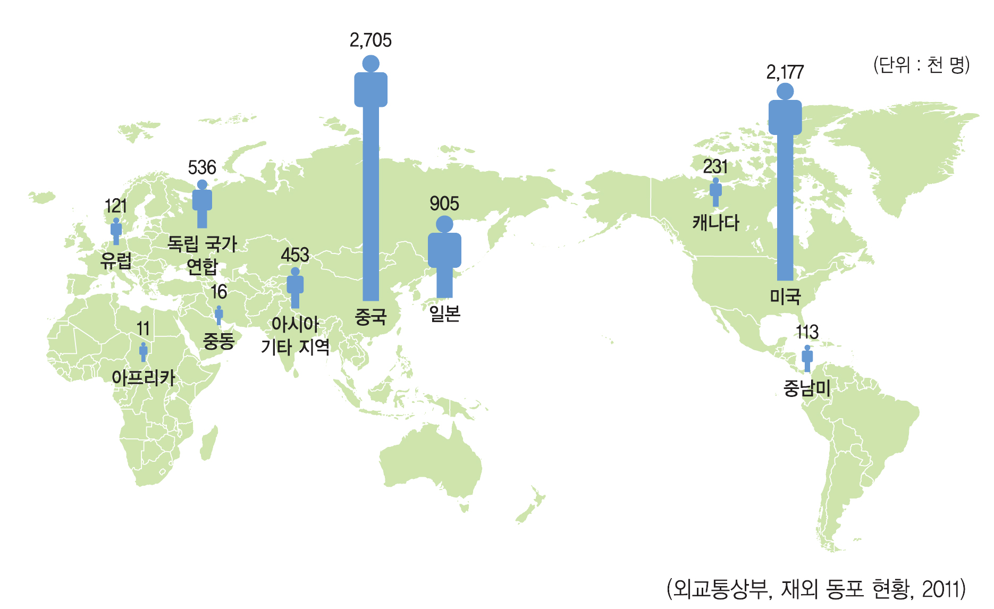
5. 무장 독립 전쟁의 전개와 건국 준비 활동
국외 이주 동포의 활동
(290쪽)
2

Slide 4

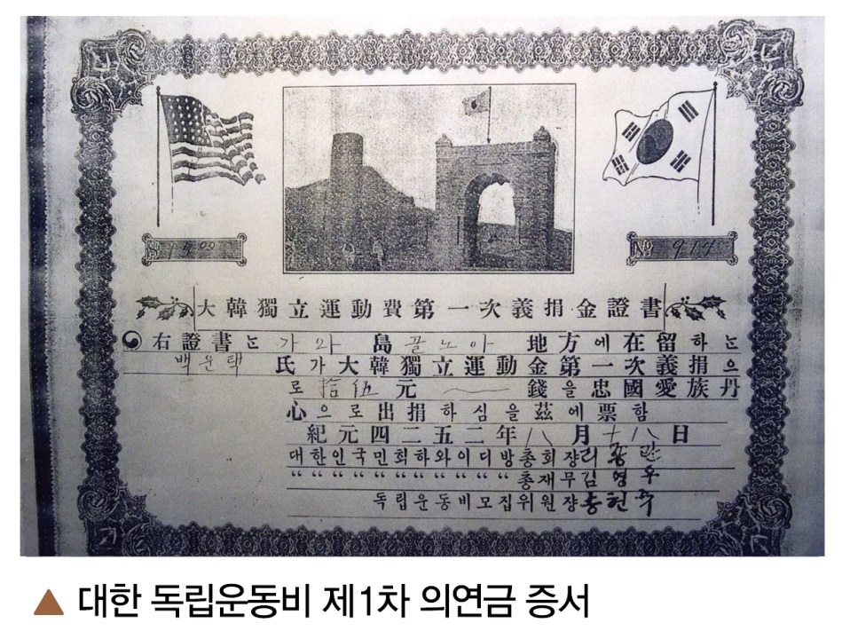
5. 무장 독립 전쟁의 전개와 건국 준비 활동
국외 이주 동포의 활동
(290쪽)
2
1. 미주 이주 동포
① 최초의 합법적 이민 시작
(1903) - 하와이 농장
② 독립 운동 지원: 독립 공채
구매, 임시 정부 재정 지원
③ 한인 단체: 대한인 국민회
(1910), 재미 한족 연합 위원회
(1941)
→ 동포 사회 권익 옹호, 외교 독립운동 전개

Slide 5
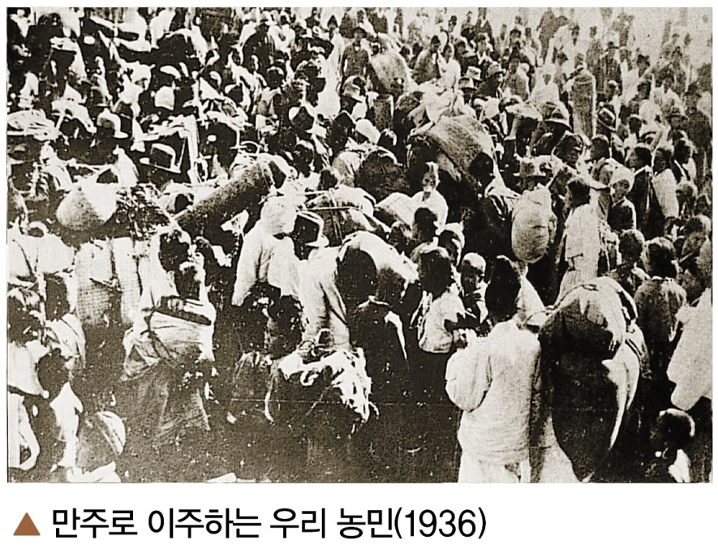
5. 무장 독립 전쟁의 전개와 건국 준비 활동
국외 이주 동포의 활동
(290쪽)
2
2. 만주 이주 동포
① 간도: 우리 동포가 가장 많이
이주 → 집단 한인촌 형성
② 독립군 지원 활동 ↔ 간도 참변
(1920)
③ 1930년대: 일제가 만주 개발 위해
농민을 대거 이주(이민 개척단)

Slide 6
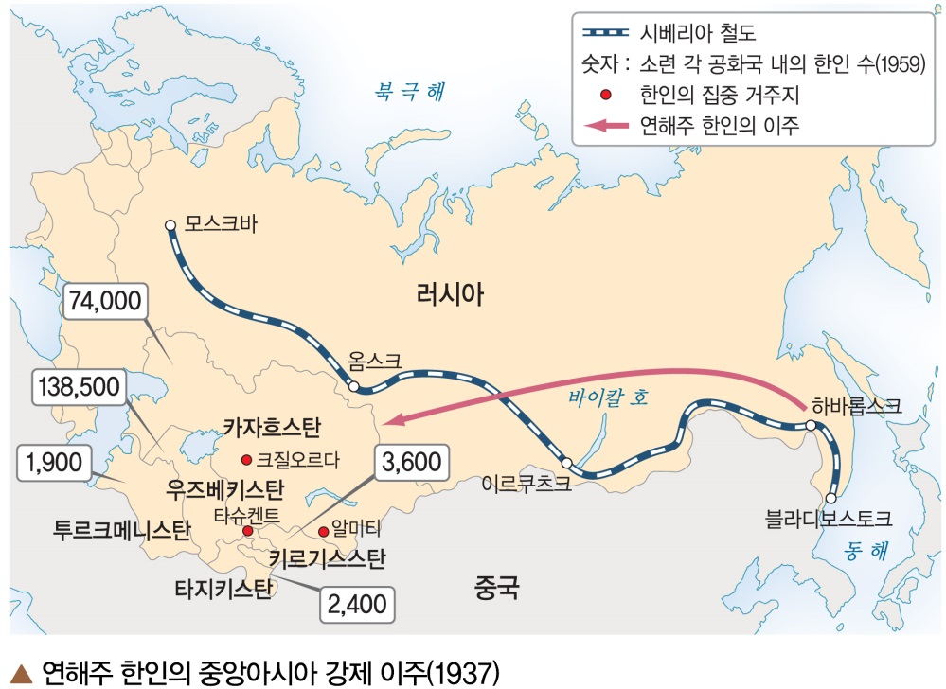
5. 무장 독립 전쟁의 전개와 건국 준비 활동
국외 이주 동포의 활동
(291쪽)
2
3. 연해주 이주 동포
① 러시아가 연해주 개척을
위해 이주 허용, 토지 제공
② 의병 부대 이동
(국외 의병의 중심지)
③ 러시아의 한인 무장 활동금지
→ 독립운동 기지로 한계
④ 중앙아시아 강제 이주(1937)

Slide 7
5. 무장 독립 전쟁의 전개와 건국 준비 활동
국외 이주 동포의 활동
(291쪽)
2
4. 일본 이주 동포
① 초기에는 주로 유학생
② 제1차 세계 대전 이후 노동력 부족
→ 한국인 노동 이주 증가
③ 징용령(1939) → 젊은이 수십만 명이 끌려가 강제 노역

Slide 8
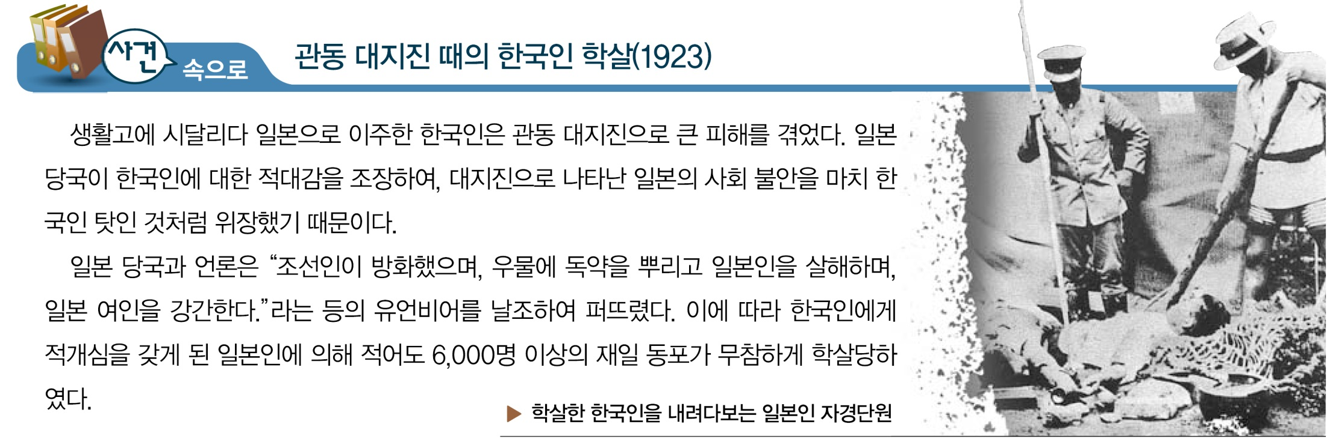
5. 무장 독립 전쟁의 전개와 건국 준비 활동
국외 이주 동포의 활동
(291쪽)
2

Slide 9

한·중 연합군의 항일 투쟁(1930년대)
입니다.
3

